Slide 1
MyDrive
Hausaufgaben hochladen

Slide 2
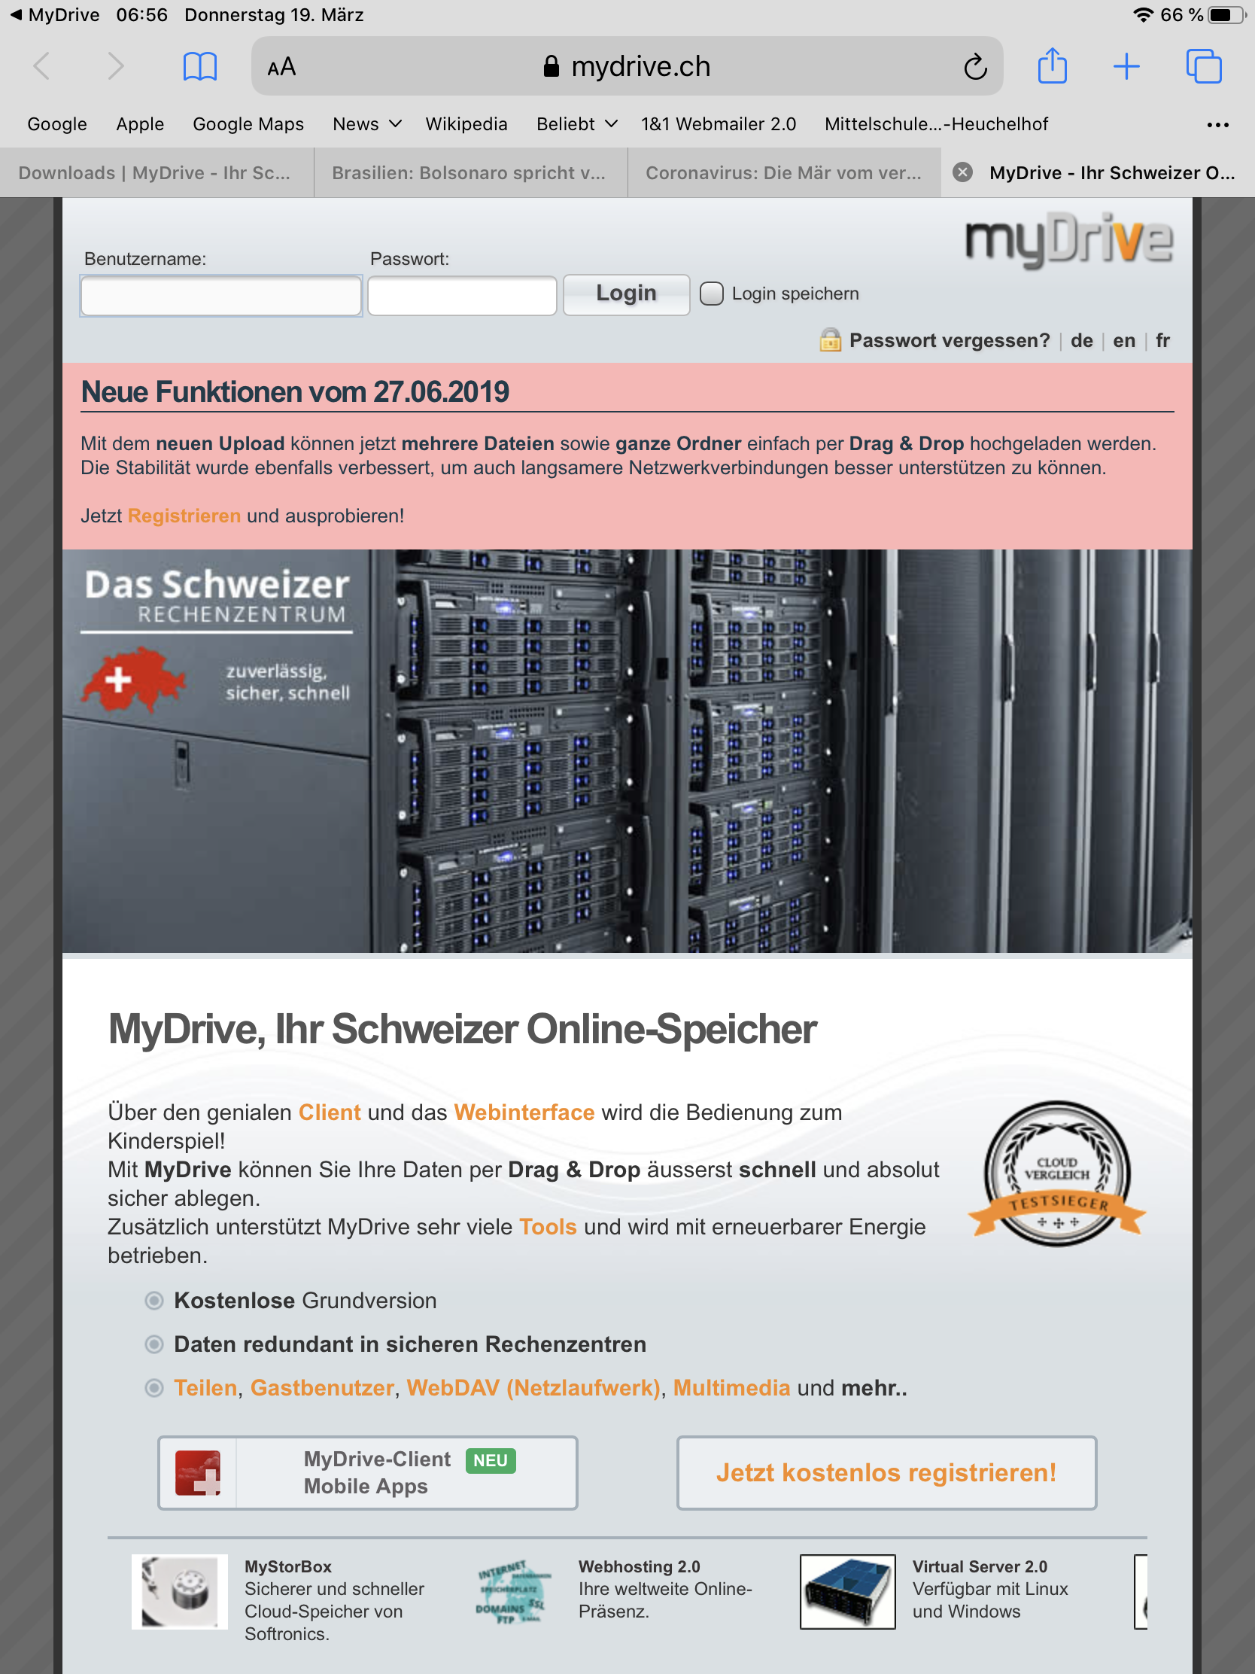
1. MyDrive-App aus GooglePlayStore oder AppStore herunterladen – kostenlos!
Gehe entweder in den PlayStore oder AppStore
oder auf die MyDrive-Startseite und klicke „MobileApps“ an.

Slide 3
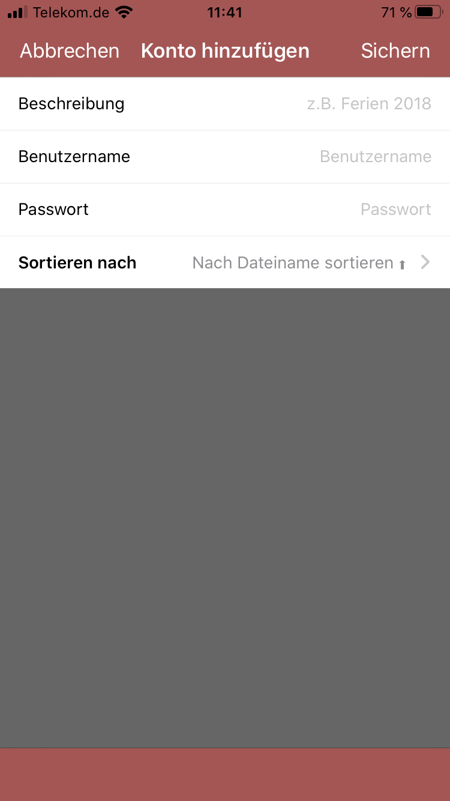
2. Mit der App bei MyDrive anmelden
So sieht die Oberfläche der App zunächst aus
In die entsprechende Zeile müssen jetzt die Anmeldedaten eingegeben werden.
Zum Beispiel:

Slide 4
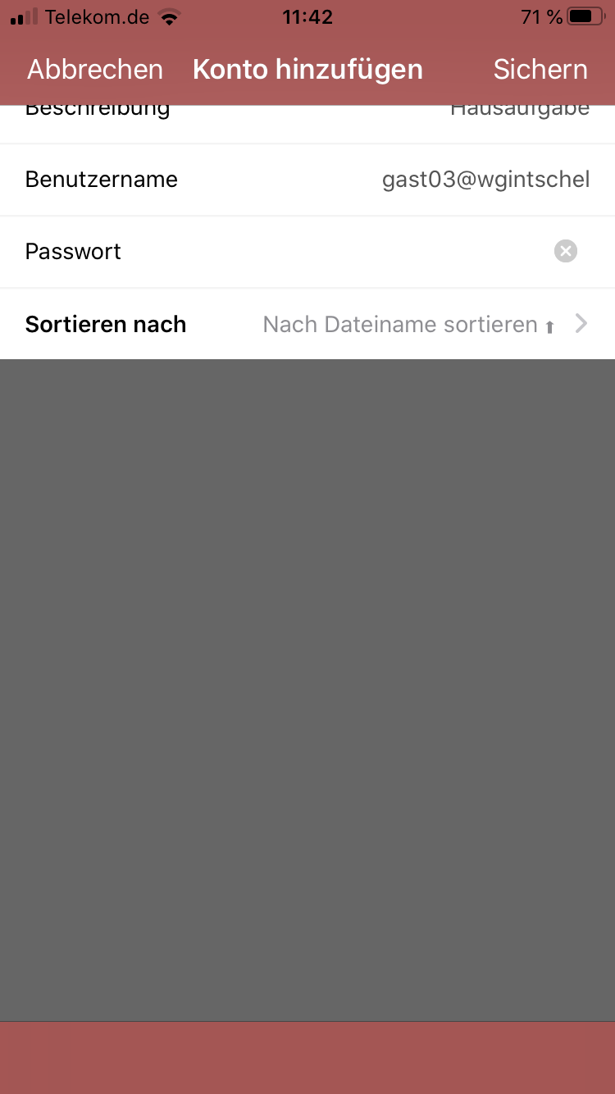
2a. Anmeldebeispiel 7. Klasse
Die “Beschreibung“ kann z.B. lauten:
„Hausaufgaben“
Weiterhin müsste bekannt sein, dass sich
7.-Klässer anmelden mit
„gast03@wgintschel“ und
Passwort „gast03“.
Die 8.-Klässer “gast04 … „
usw.

Slide 5
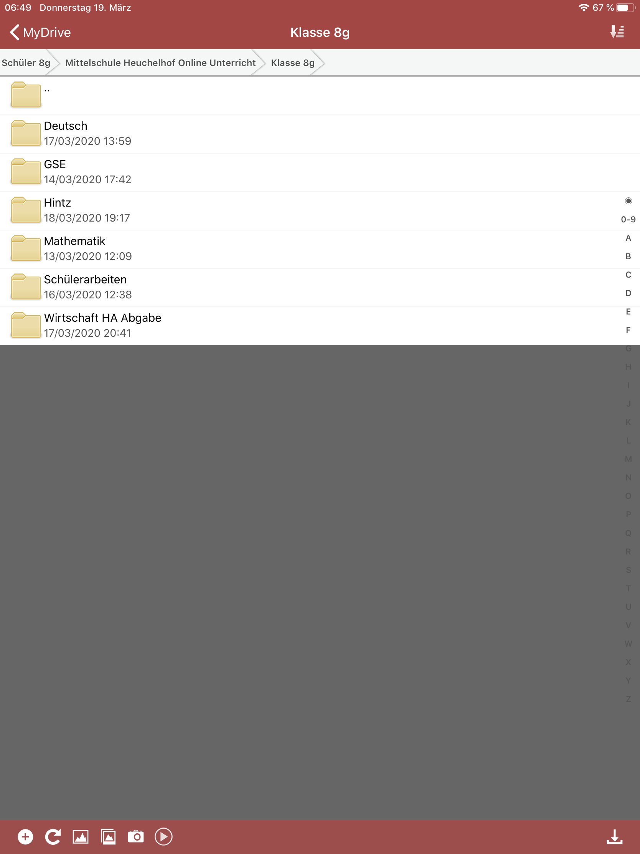
3. Hausaufgabe erledigt….
MyDrive-App öffnen
Klicke auf deine Klasse und
auf den vorbereiteten
Hausaufgabenordner.

Slide 6
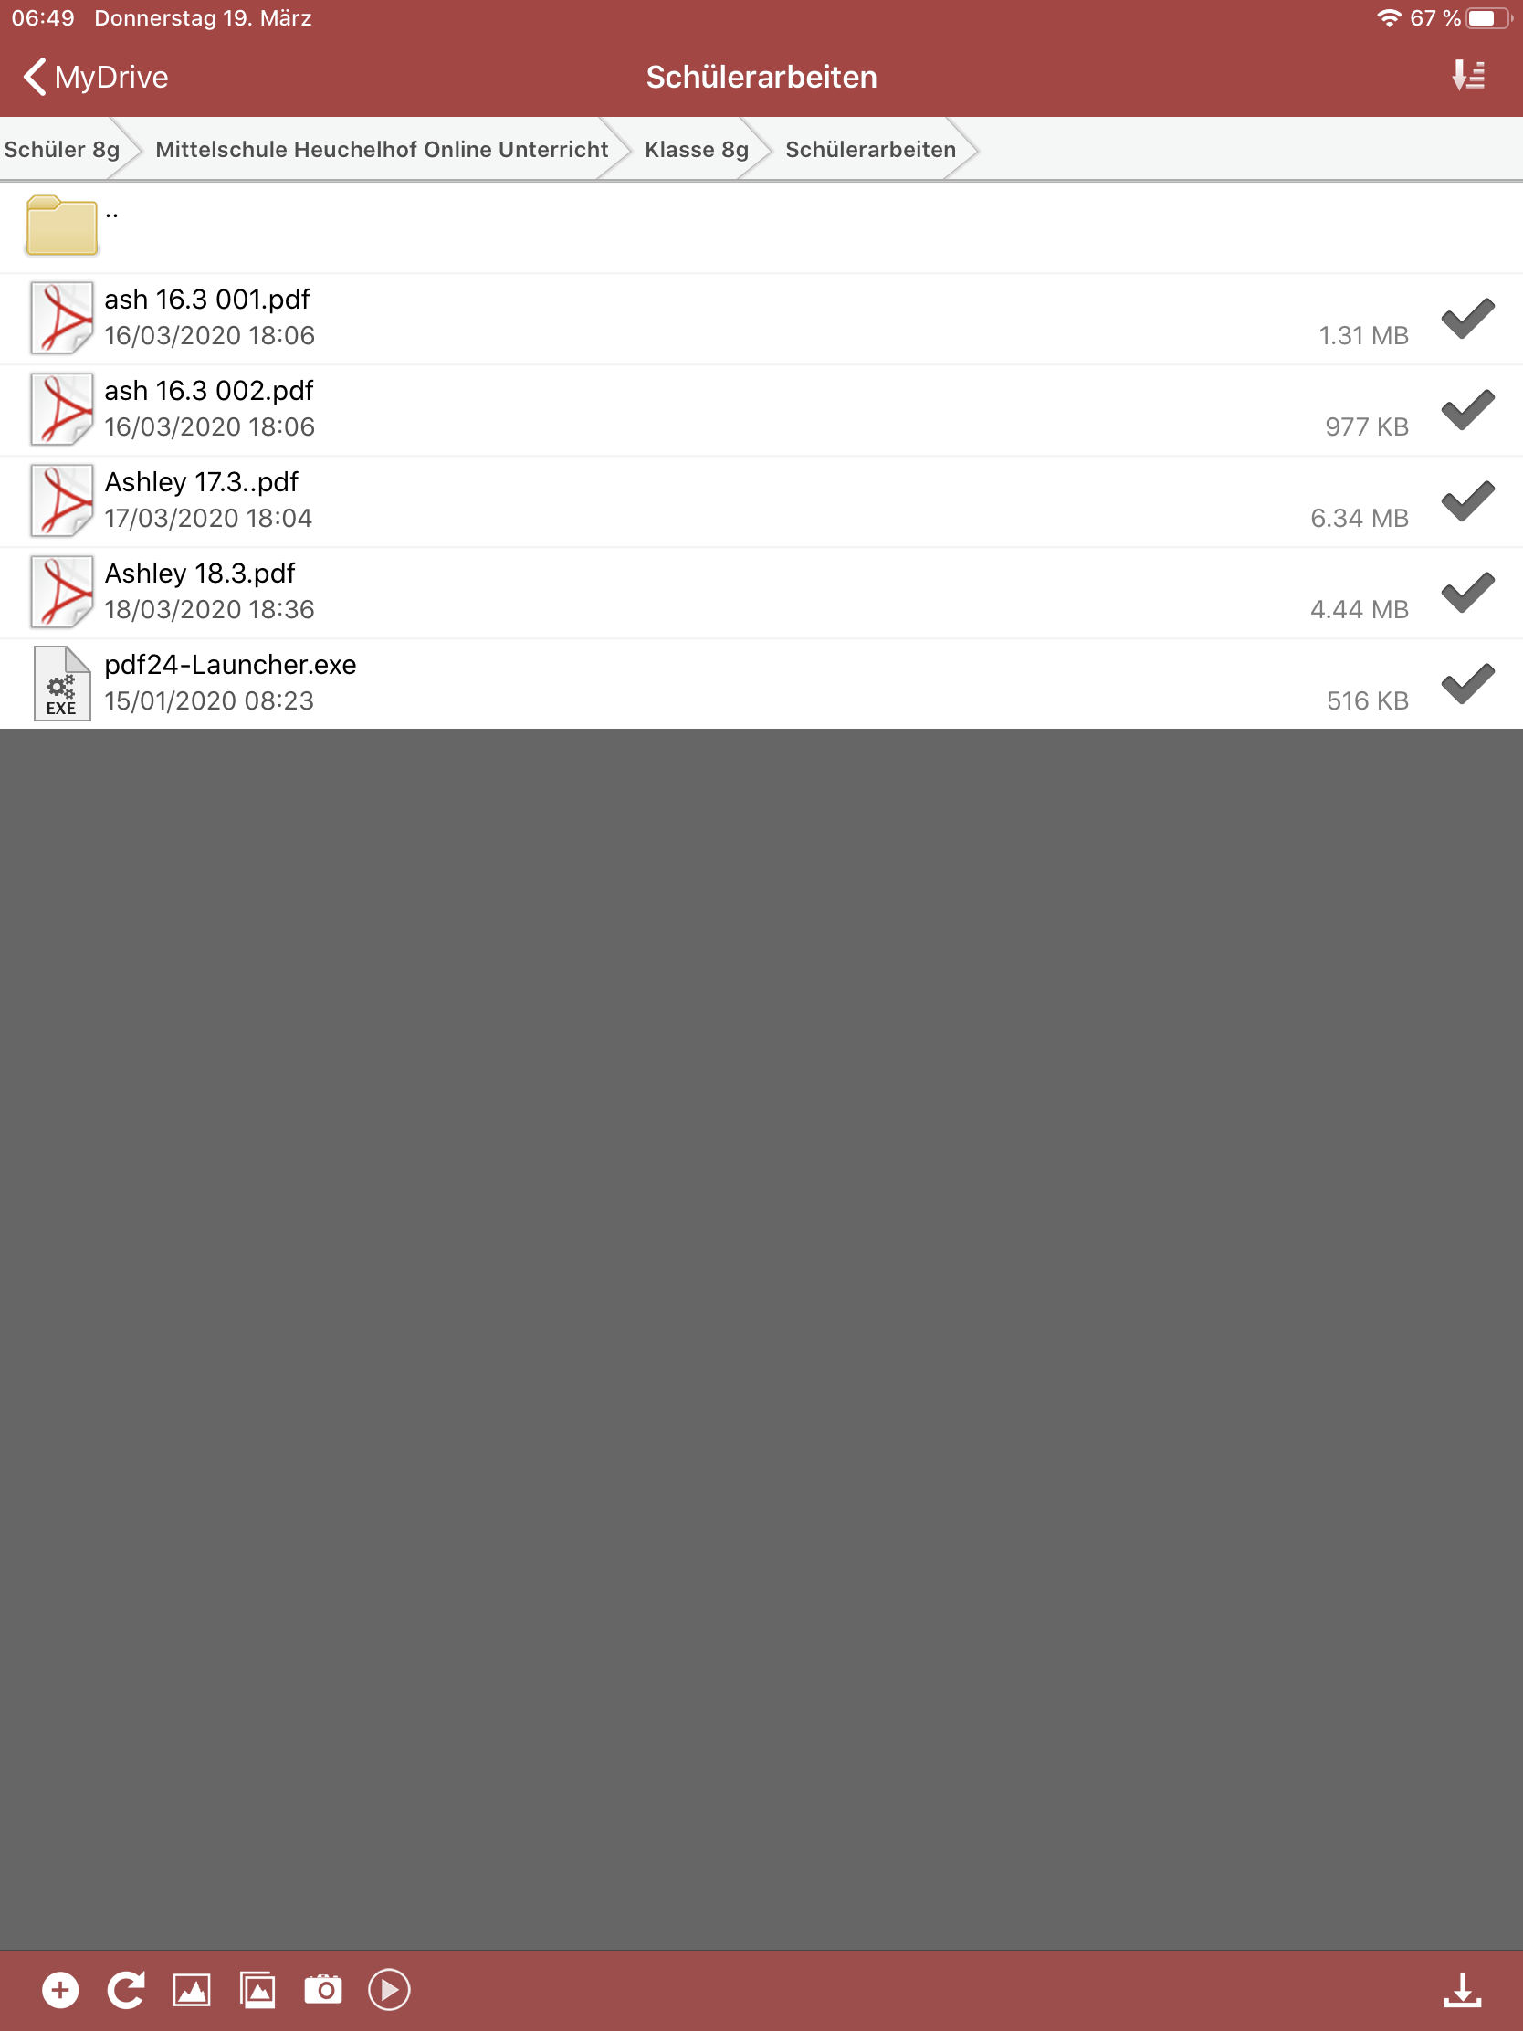
4. Richtigen Ordner anklicken
Hier erkennst du, dass du im richtigen Ordner bist:

Slide 7
5. Hausaufgabenblatt mit der App fotografieren - Vorbereitungen
Zunächst: Beschrifte dein Blatt/die Aufgabe sorgfältig und gut lesbar: dein Name, Klasse, Datum, Angabe zur Aufgabe (z.B. Seite, Nummer im Buch …)
Achtung: Lege dein Blatt/Heft gerade hin. Sorge für genügend Licht

Slide 8
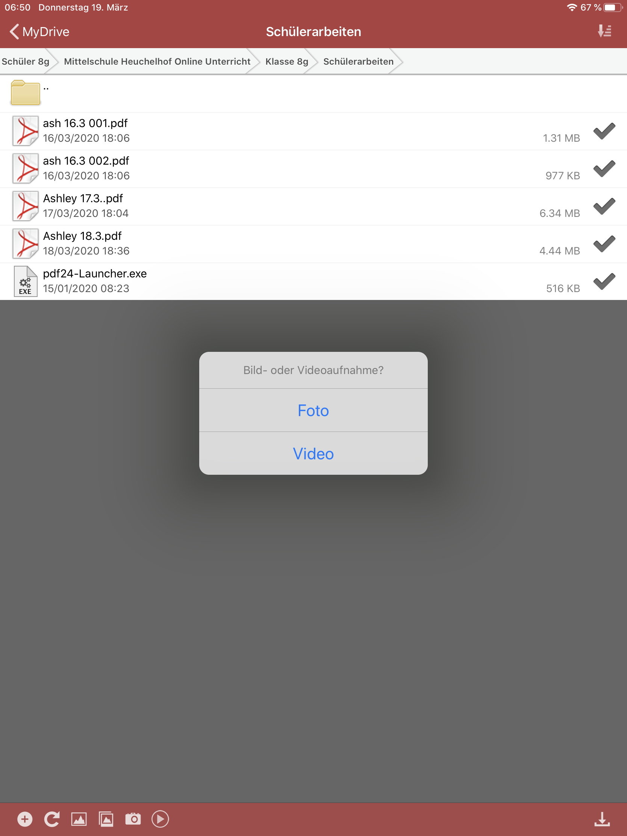
6. Hausaufgabenblatt mit der App fotografieren
Klicke auf das Foto-Symbol ganz unten
Klicke auf „Foto“

Slide 9
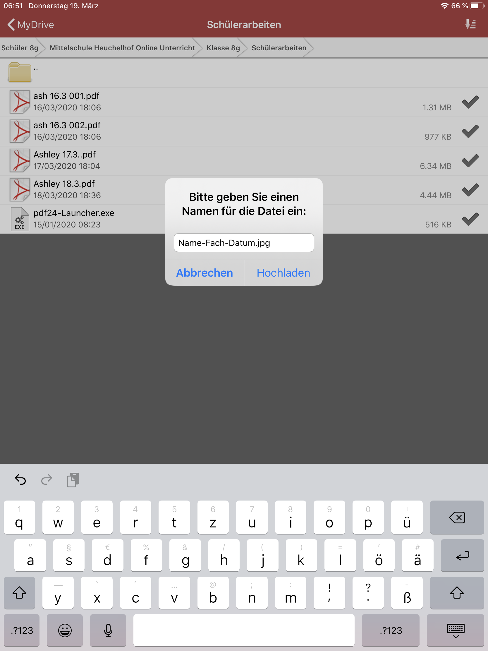

7. Foto hochladen
Klicke auf „Foto benutzen“, dann
Namen eingeben.
Vergiss nicht die Endung .jpg
Viel Glück und
keep working!

